Slide 1
Somos instantes

Slide 2
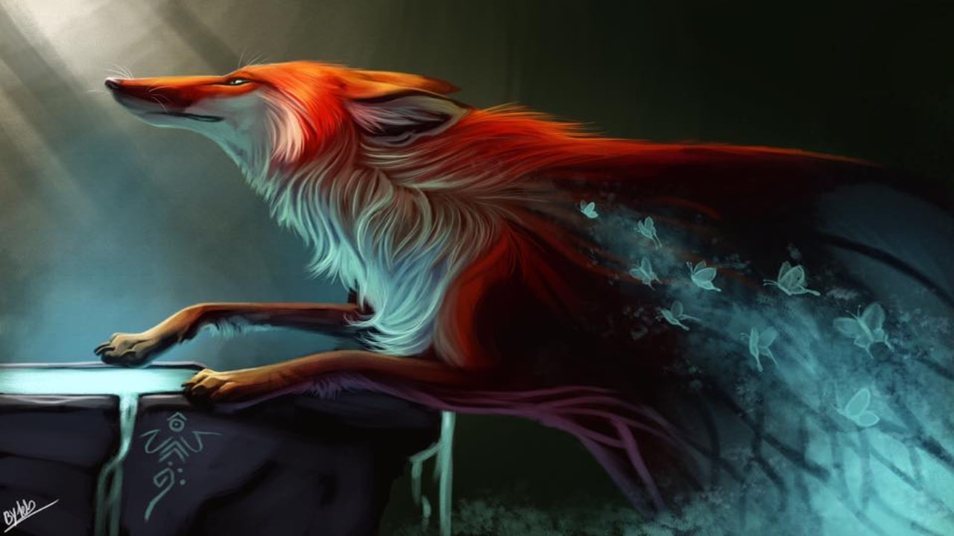
Outro dia, navegando na internet, vi a imagem de um muro pichado com a frase: “Somos instantes”. A frase ficou na minha cabeça,

Slide 3
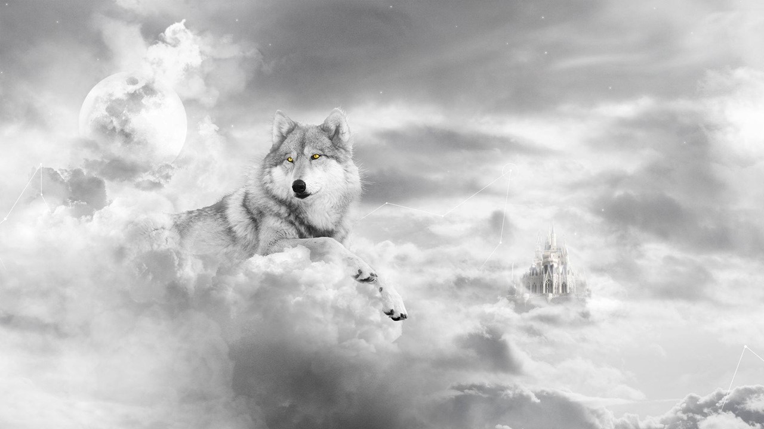
e hoje, dias depois, conferindo as fotos no celular (com aquele efeito incrível de captar o momento em que a foto foi tirada acompanhada de som e movimento), me lembrei da frase no muro.

Slide 4
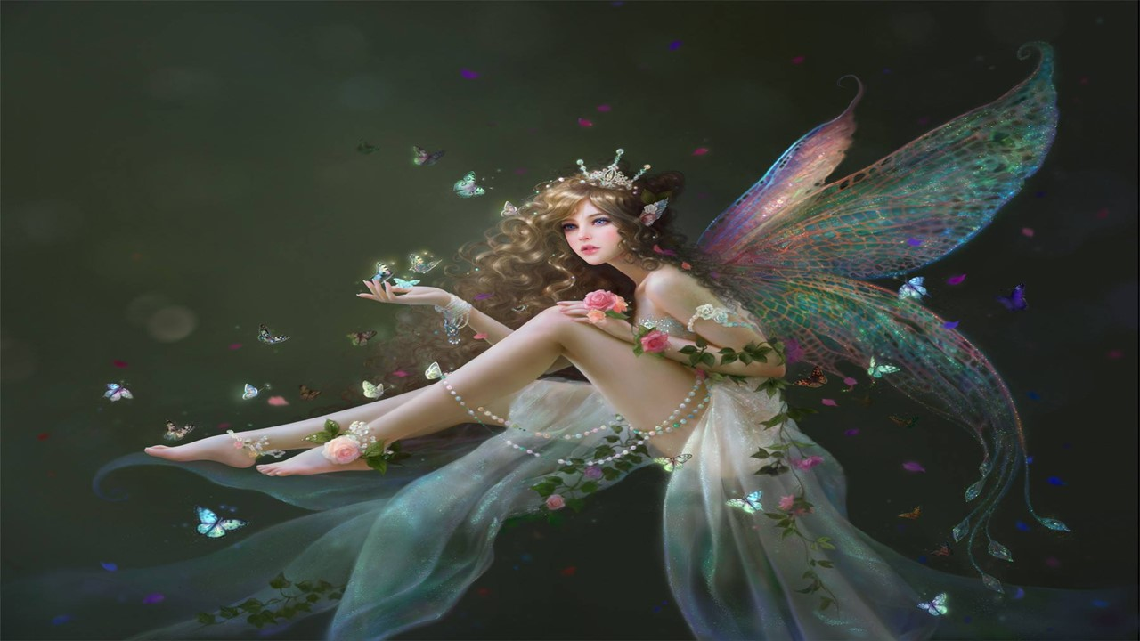
Somos instantes… e por mais que desejemos acreditar que a vida é uma jornada longa, onde sempre haverá tempo de amar mais
nos entregar mais, resolver nossas pendências, conceder aquele perdão…

Slide 5
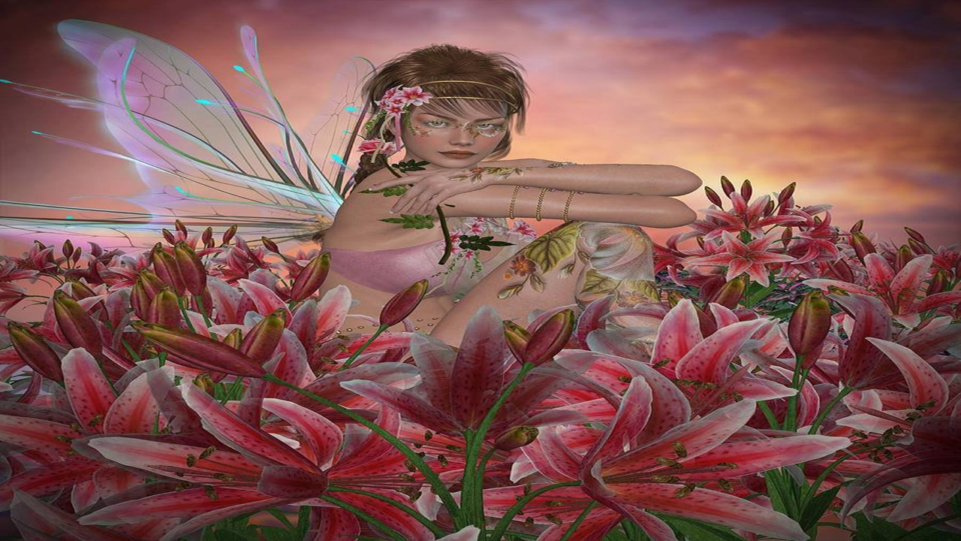
esse momento não existirá em nenhum outro lugar senão no agora.

Slide 6
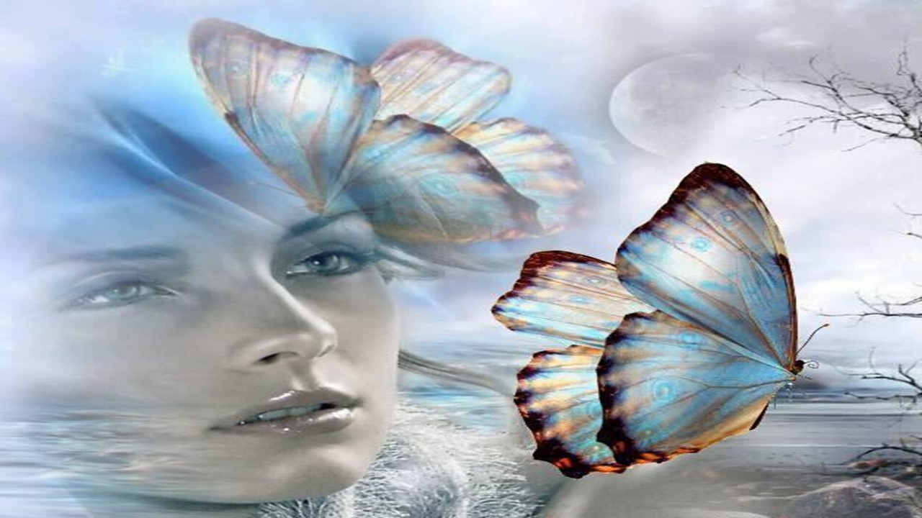
Somos instantes… e as escolhas que temos à nossa disposição não estarão disponíveis para sempre.

Slide 7
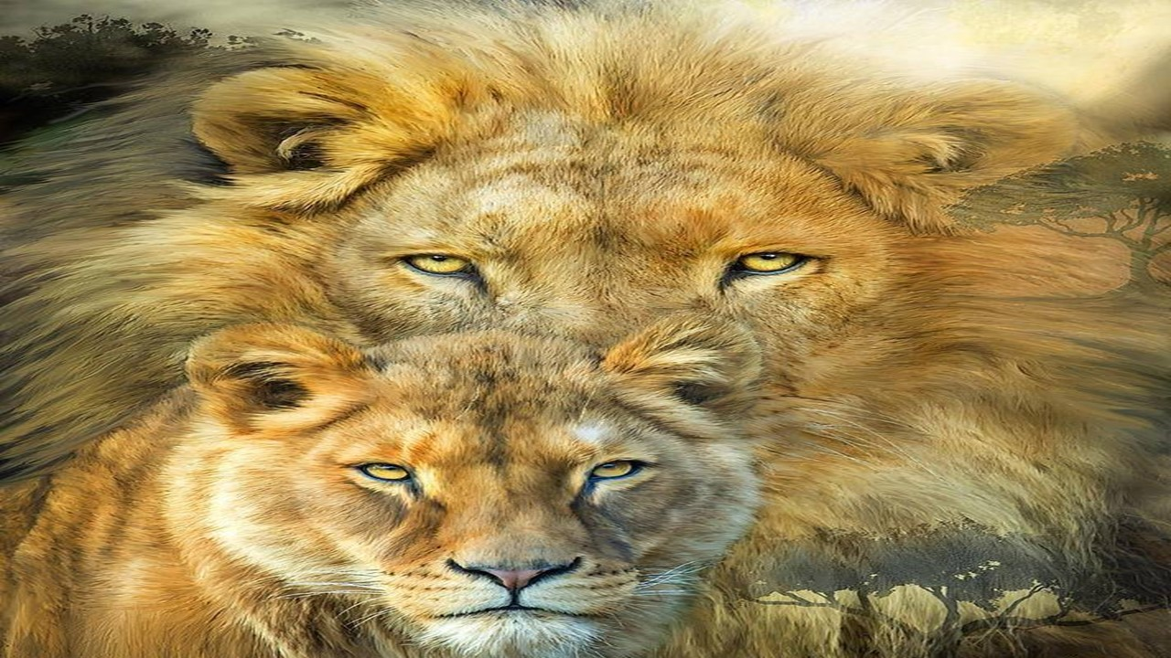
O tempo não pára, ele corre depressa sem esperar retardatários. O bilhete não pode ser remarcado, e seu lugar não pode ficar vago.

Slide 8
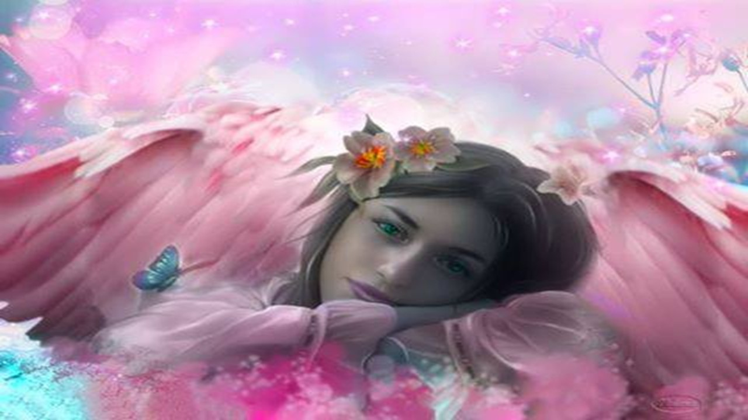
Somos instantes… e por isso há de se comemorar as datas especiais, soprar as velinhas nos dias festivos, encher de balões a sala de estar, cantar versos de Vinícius, dançar um tango emocionado, reunir a família em torno da mesa de jantar.

Slide 9
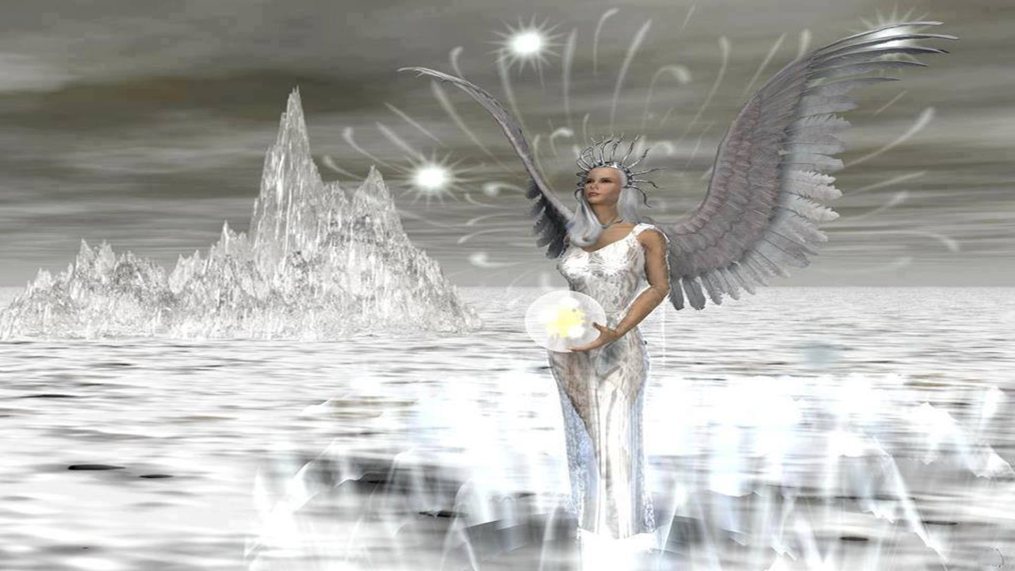
Somos instantes… e assim não pode haver economia de roupa de cama nova, taças brilhantes da cristaleira, lingerie especial, sapato lustroso e vestido colorido.

Slide 10
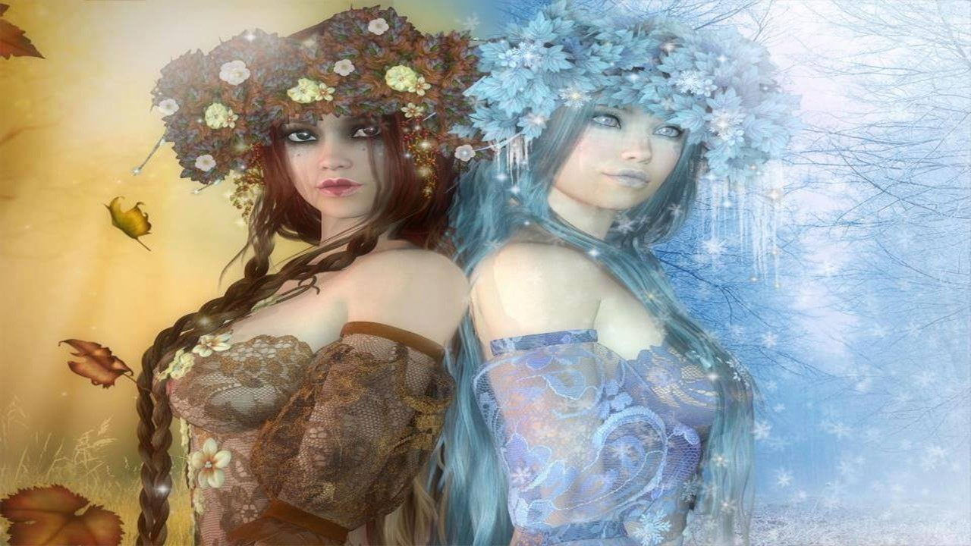
Somos instantes… e aquela viagem tem que deixar de ser um sonho para virar disposição de malas prontas e voo alto.

Slide 11
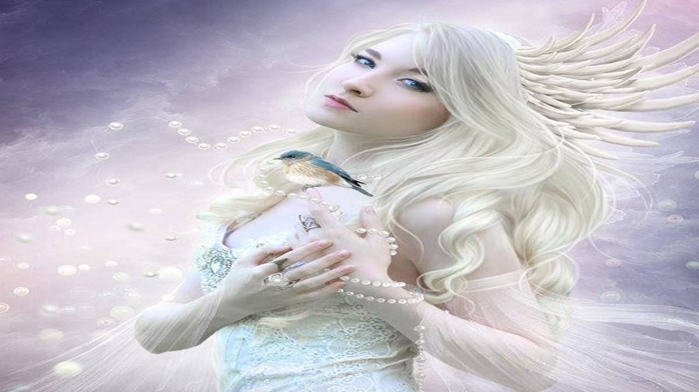
Economize, pesquise, viabilize. Vá conhecer um novo lugar, se envolver com outras culturas, experimentar novos sabores. Torne real os planos de seu coração e experimente a concretização de sua emoção.

Slide 12
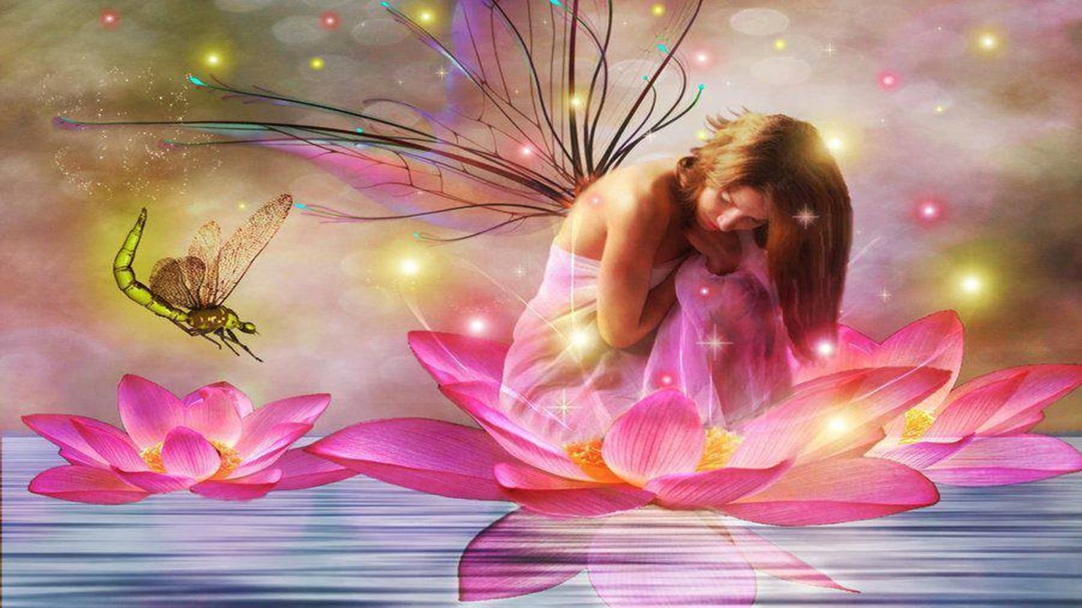
Somos instantes… e por isso não se pode deixar para depois qualquer pendência ligada ao coração.

Slide 13
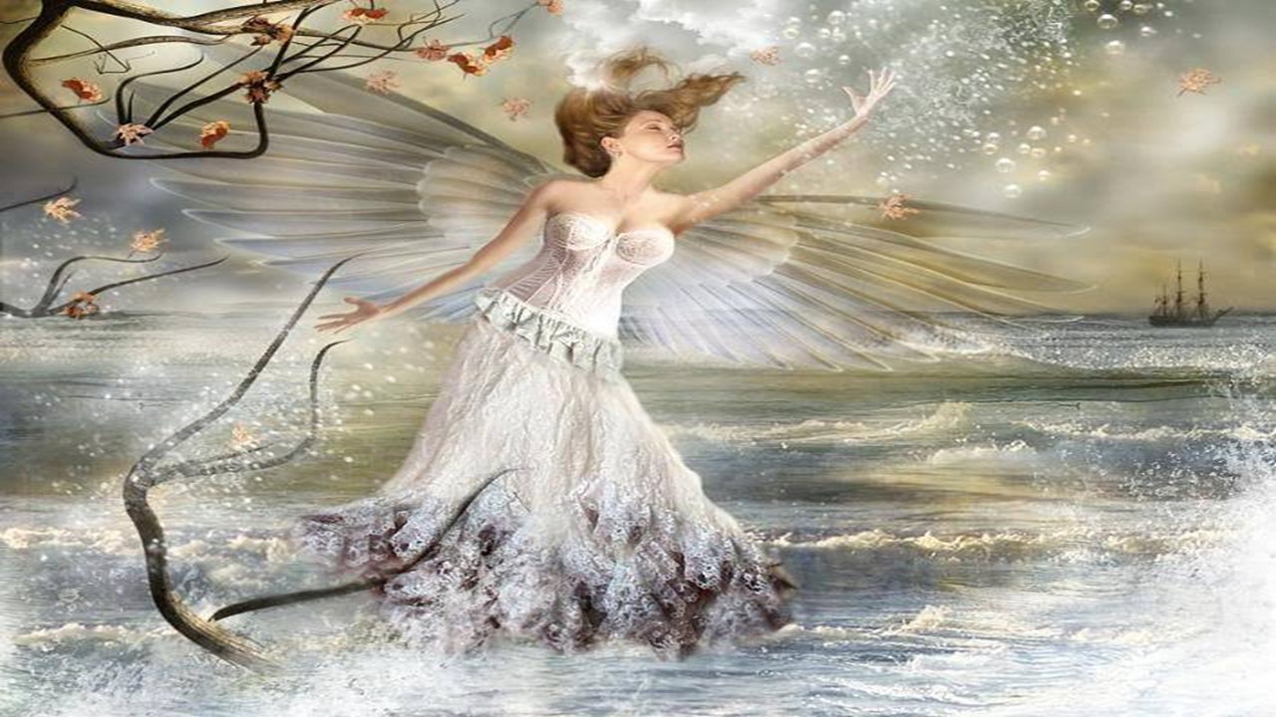
Decepções ocorrem a todo instante, e por mais difícil que pareça, é nos momentos difíceis que a gente aprende a se curar. Então abra a janela e refresque o ar.

Slide 14

Borrife perfume nos seus pulsos e solte os cabelos sem medo de embaraçar. Lembre-se de que tudo muda a todo momento, e que as mágoas só permanecem se a gente deixar.

Slide 15
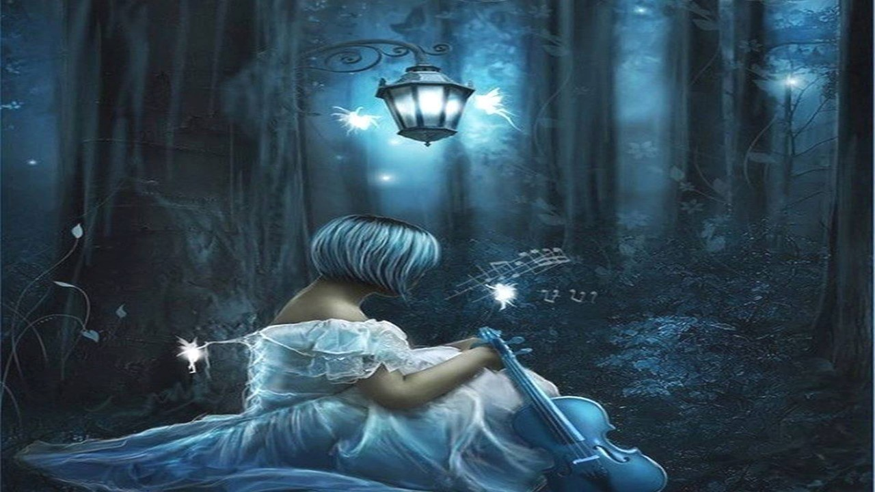
Somos instantes… e assim todo momento vivido é um momento de crescimento e aprimoramento. Que a gente aprenda com os erros e acertos, e que permaneça o que nos faz bem.

Slide 16
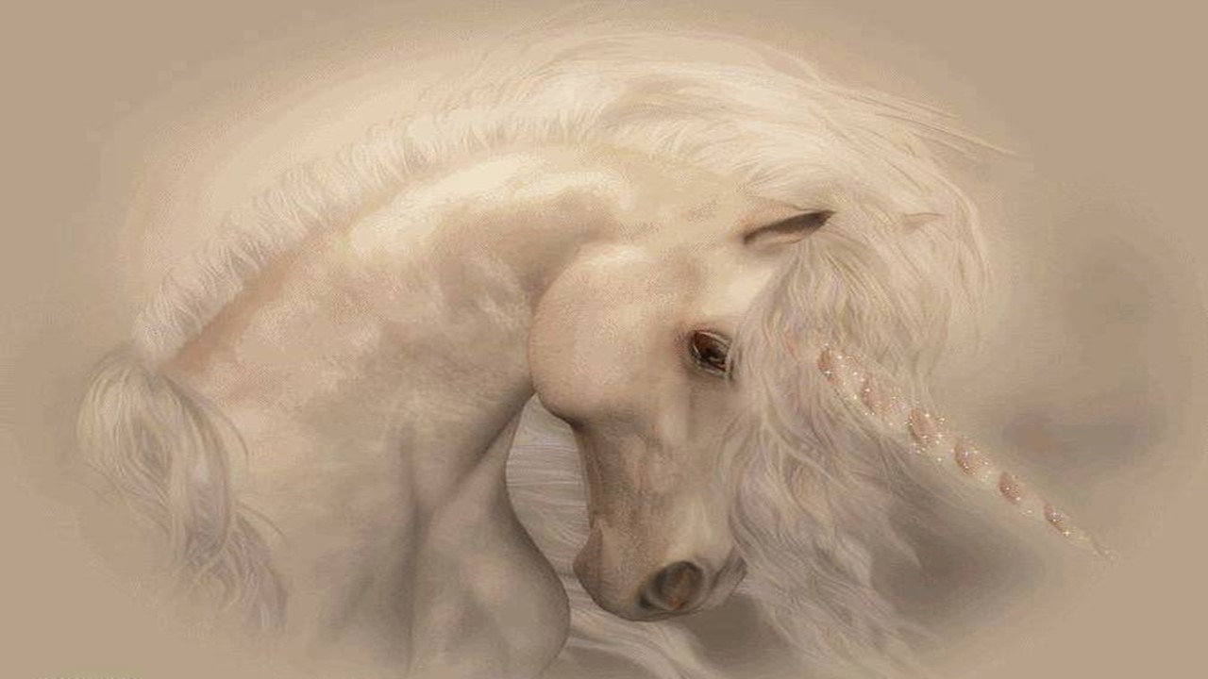
Entendendo que a sabedoria é resultado do que passou, mas é no presente que ela mostra o que a gente já conquistou.

Slide 17
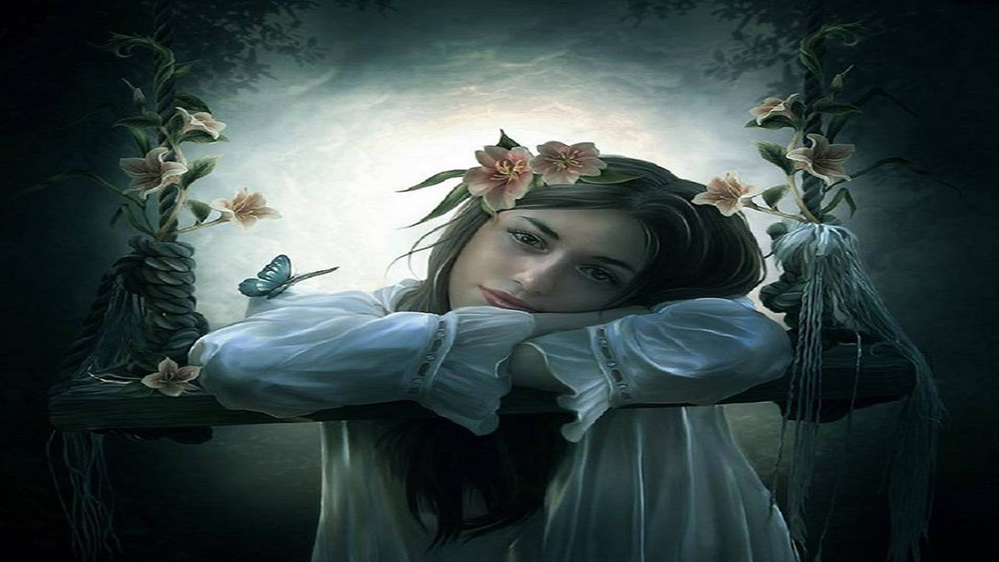
Abrace a alegria, dê as mãos à sabedoria. Dance em ritmo acelerado com a fantasia e respeite a calmaria.

Slide 18
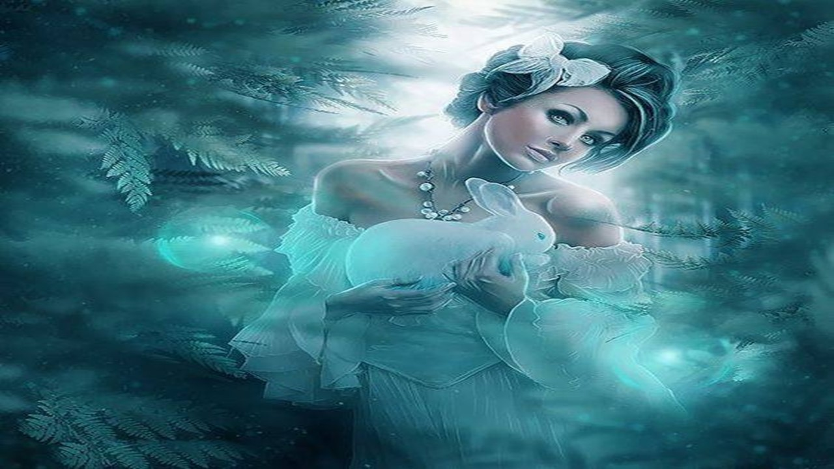
Não tenha medo de arriscar desejos, desenvolver projetos e sonhar fora do ninho.

Slide 19
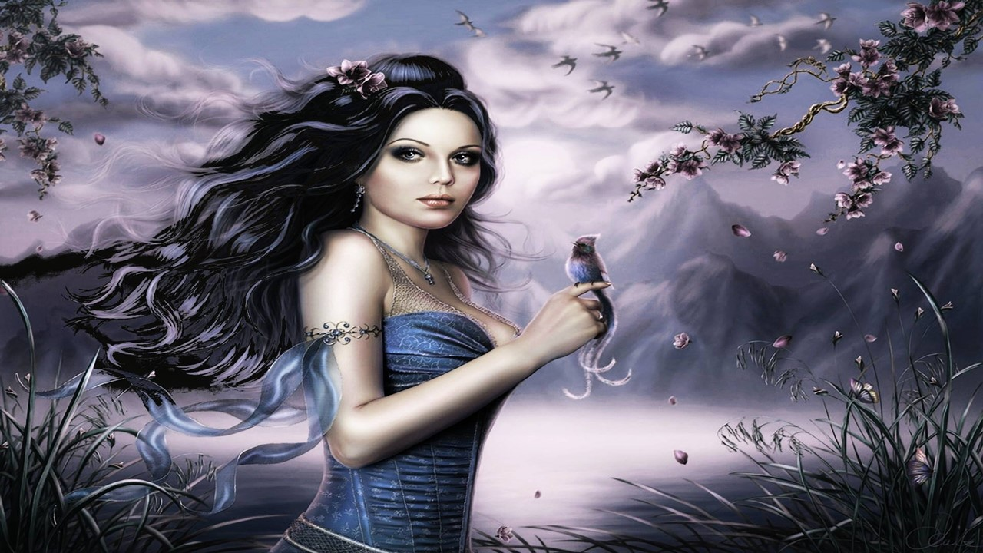
Somos amor, sonhos, conquistas. Somos medos, decepções, mágoas. Somos mistério, alegria, fantasia.

Slide 20
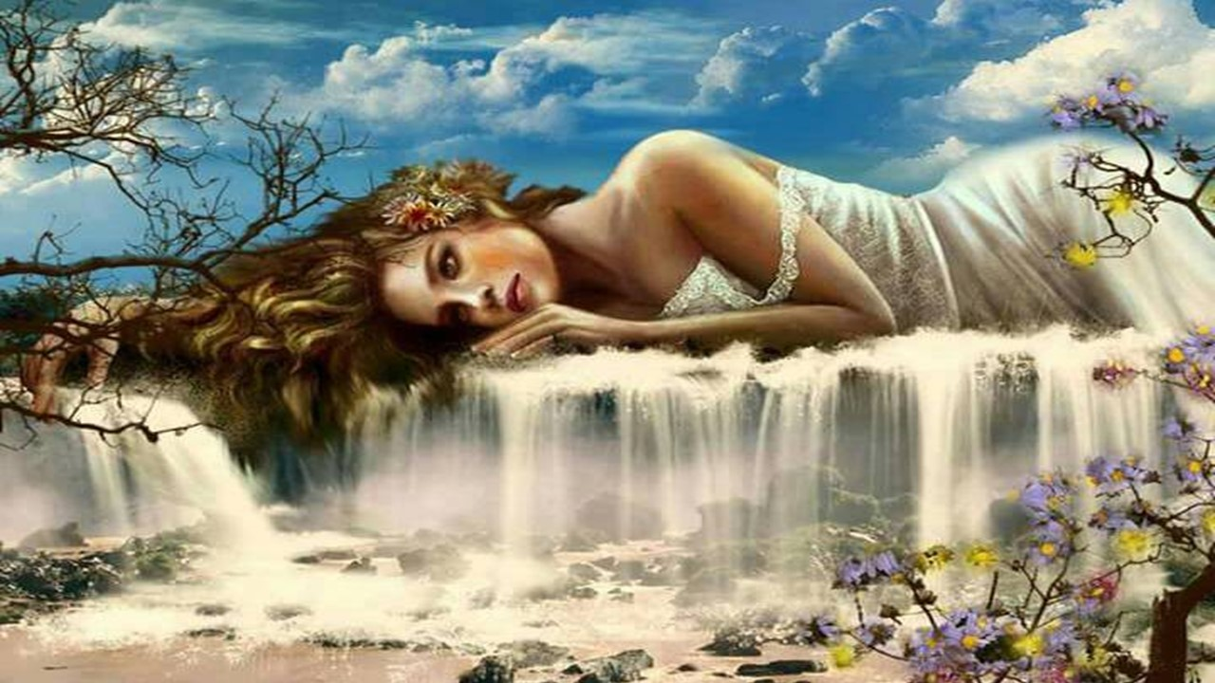
Somos força e vulnerabilidade; solidão e multidão. Somos tudo e nada, grandiosidade e pequenez, busca e encontro.

Slide 21
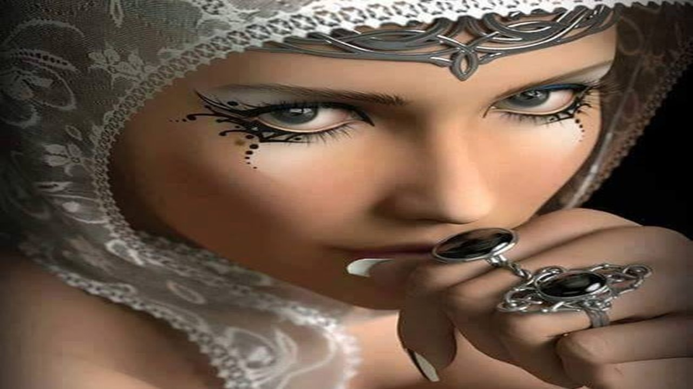
Porém, acima de tudo, somos instantes…

Slide 22
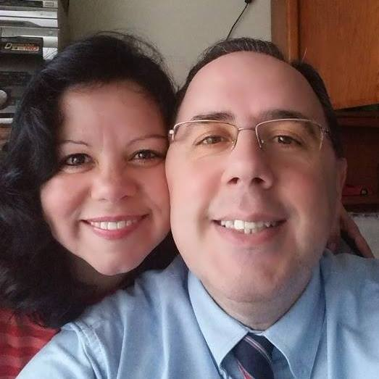
Imagens Internet
Texto: Autor Fabíola Simões
Música: Enya - Only Time
Formatação: Olga Lopes
lopesolg@gmail.com
www.facebook.com/olga.lopes.16
www.youtube.com/user/olgagomeslopes
www.sergrasan.com

